Slide 1


Minería de Datos
Materia: bases de datos II
Realizado por: JESUS OSWALDO SIERRA

Slide 2
Que es Minería de Datos?
La tarea de minería de datos: es el análisis automático o semi-automático de grandes cantidades de datos para extraer patrones interesantes hasta ahora desconocidos, como los grupos de registros de datos (análisis clúster), registros poco usuales (la detección de anomalías) y dependencias (minería por reglas de asociación). Esto generalmente implica el uso de técnicas de bases de datos como los índices espaciales. Estos patrones pueden entonces ser vistos como una especie de resumen de los datos de entrada, y pueden ser utilizados en el análisis adicional o, por ejemplo, en el aprendizaje automático y análisis predictivo.

Slide 3
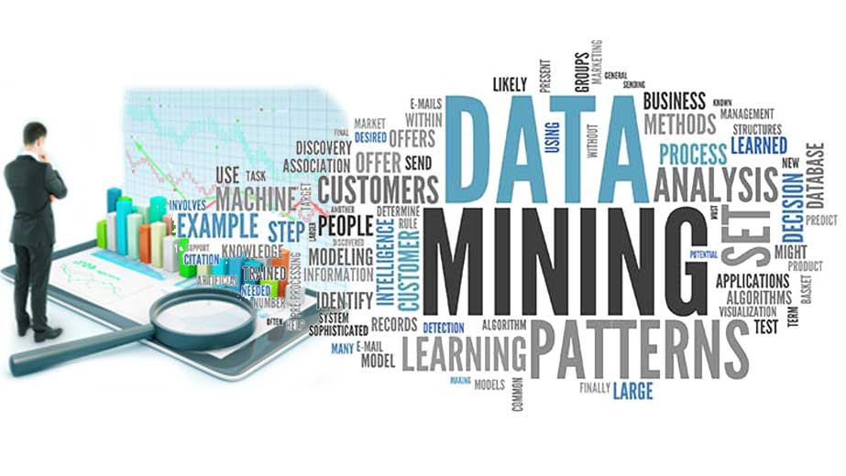
Por ejemplo, el paso de minería de datos podría identificar varios grupos en los datos, que luego pueden ser utilizados para obtener resultados más precisos de predicción por un sistema de soporte de decisiones.

Slide 4
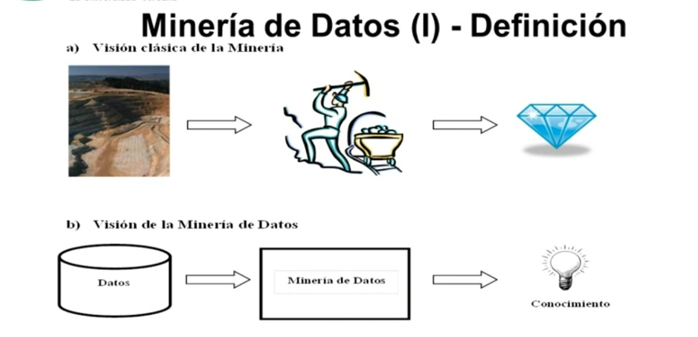

Slide 5
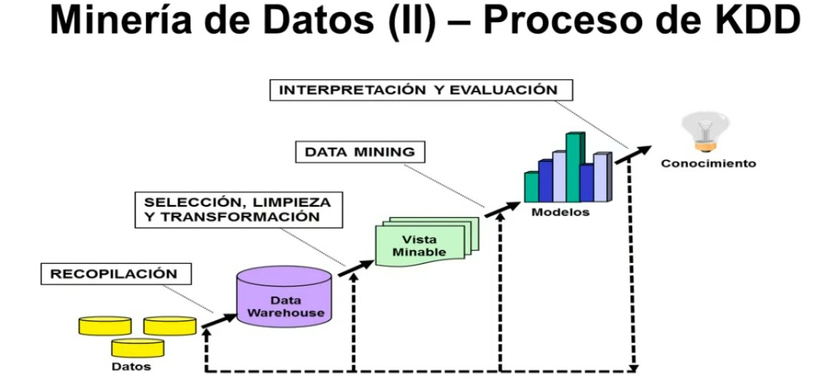
KDD: Descubrimiento de conocimiento en bases de datos

Slide 6
Resumen
La “Minería de datos” o “Data Mining” es un conjunto de técnicas para extracción de información relevante de un conjunto enorme de datos. al ser extraída resulta de suma importancia para un proceso.
La minería de datos se aplica a todo tipo de datos imaginable: desde datos numéricos a imágenes de satélite, mamografías, música, archivos de ordenador, imágenes, etc. Podemos decir que “cualquier cosa” constituye un dato. Por tanto la minería de datos tiene infinitas aplicaciones: comerciales, marketing, industria, internet, agricultura, etc.

Slide 7

Conclusión.
Minería de Datos es:
La extracción de Conocimiento que se puede hacer de las fuentes de información.

Slide 8
Referencias
http://www.fuenterrebollo.com/Economicas/ECONOMETRIA/SEGMENTACION/CONGLOMERADOS/conglomerados.pdf
https://es.wikipedia.org/wiki/Reglas_de_asociaci%C3%B3n
http://mineriadedatosiutoms.blogspot.com/2016/10/mineria-de-datos.html

Slide 9
Muchas Gracias

Slide 10
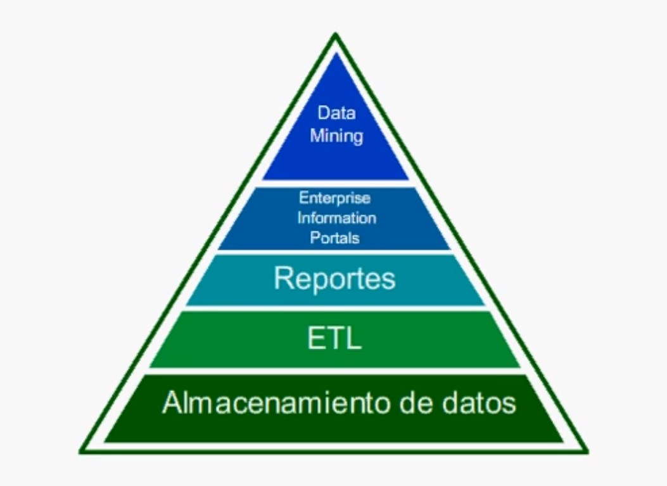
Flujo de información y niveles de abstracción
Culminación de procesos.
Se pone a disposición en dispositivos y entornos
Producción de reportes a los usuarios, análisis Rápido.
La información es limpiada y transformada en formato consistente.
Lugar donde se guarda la información: Bases de Datos.

Slide 11
Bibliomining y la minería de datos aplicada a los entornos documentales
El advenimiento de las nuevas tecnologías ha enfatizado el uso de la Minería de datos en el quehacer de las bibliotecas. Se adoptaron catálogos automatizados, se mejoraron técnicas y métodos estadísticos de la bibliometría para localizar nuevas pautas inmersas en grandes volúmenes de información que puedan ayudar a mejorar los procesos y el desempeño de las bibliotecas pensando en los usuarios. En resumen, la aplicación de la minería de datos en bibliotecas se denomina bibliominería (bibliomining) y permite sondear las enormes cantidades de datos generados por las bibliotecas.

Slide 12
El Análisis Cluster
Es conocido como Análisis de Conglomerados, es una técnica estadística multivariante que busca agrupar elementos (o variables) tratando de lograr la máxima homogeneidad en cada grupo y la mayor diferencia entre los grupos

Slide 13

Minería por reglas de asociación
En minería de datos las reglas de asociación se utilizan para descubrir hechos que ocurren en común dentro de un determinado conjunto de datos.​
Encontrada en los datos de ventas de un supermercado, indicaría que un consumidor que compra cebollas y verdura a la vez, es probable que compre también carne. Esta información se puede utilizar como base para tomar decisiones sobre marketing como precios promocionales para ciertos productos o dónde ubicar éstos dentro del supermercado. Además del ejemplo anterior aplicado al análisis de la cesta de la compra.

